Slide 1
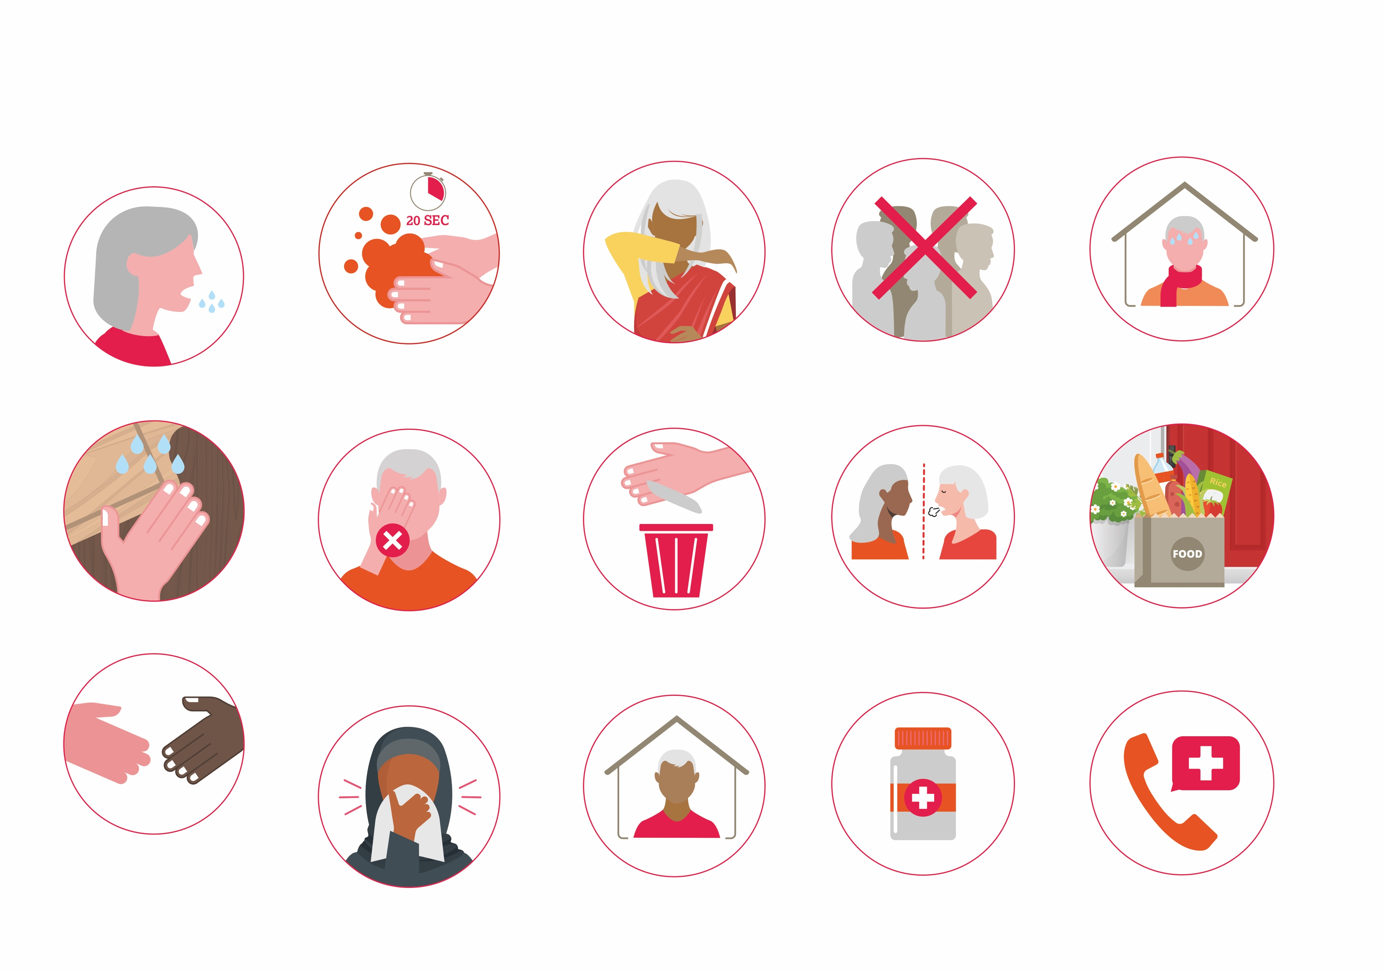
Коронавирус (COVID-19)
СОВЕТЫ ДЛЯ ПОЖИЛЫХ ЛЮДЕЙ
КАК ОН ПЕРЕДАЕТСЯ
Воздушно-капельным путем при чихании и кашле
При прикосновении к поверхностям, куда попали капли от чихания и кашля, а затем при прикосновении к глазам, носу и рту
Через рукопожатие с человеком, у которого есть вирус, и прикосновение к глазам, носу и рту.

Slide 2
ЗАЩИТИТЕ СЕБЯ И ДРУГИХ
Регулярно мойте руки с мылом и водой не менее 20 секунд.
Не трогайте глаза, нос и рот
Кашляйте и чихайте в салфетку

Slide 3
Если нет салфетки, кашляйте или чихайте в локоть
Выбросьте салфетку
Оставайтесь дома как можно дольше

Slide 4
Избегайте скоплений людей
Избегайте контакта с людьми, которые чихают или кашляют
Если у вас есть другие проблемы со здоровьем, убедитесь, что у вас есть запас лекарств

Slide 5



Оставайтесь дома. Попросите друзей, родственников или опекунов не посещать вас
Попросите друзей, родственников или опекунов приносить вам продукты и лекарства и оставлять у двери
Если вы плохо себя чувствуете, обратитесь за медицинской помощью
Дополнительная информация: www.helpage.org/covid19-guidance-and-advice-for-older-people
Published by HelpAge International in March 2020 | PO Box 70156, London WC1A 9GB Registered charity no. 288180

